Slide 1
Educación Física, música y emociones
Octubre 29 de 2021

Slide 2


Slide 3
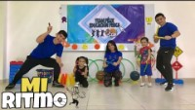

Slide 4

Recordando las emociones

Slide 5


